Slide 1
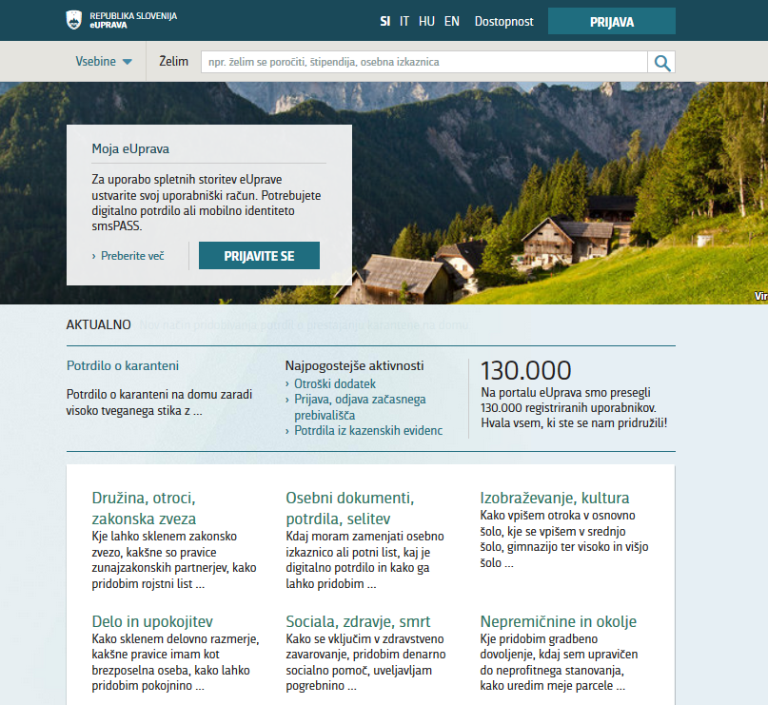
e-uprava.gov.si
Pod rubriko AKTUALNO najdete povezavo na novico
»Cepljenje proti COVID-19«
Cepljenje proti COVID-19

Slide 2
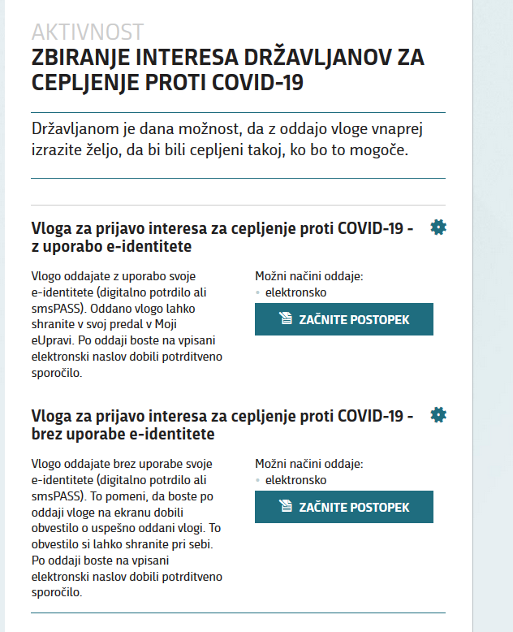
Vlogo lahko oddate z uporabo svoje e-identitete, to je digitalno potrdilo ali mobilna identiteta smsPASS, ali z ročnim vpisom svojih osebnih podatkov.

Slide 3
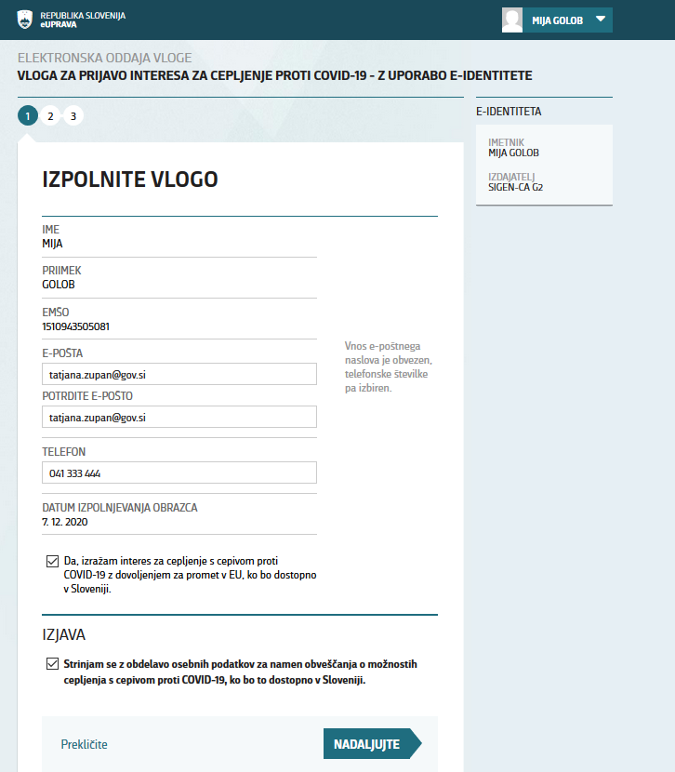
Osebni podatki se napolnijo iz Centralnega registra prebivalcev in osebnega profila registriranega uporabnika.
Oddaja vloge z uporabo e-identitete (digitalno potrdilo ali mobilna identiteta smsPASS)

Slide 4
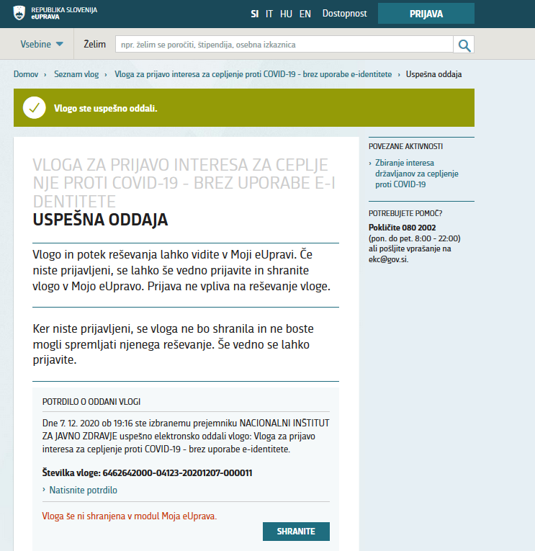
Po uspešni oddaji boste na elektronski naslov prejeli potrdilo o oddani nameri za cepljenje proti COVID-19.

Slide 5
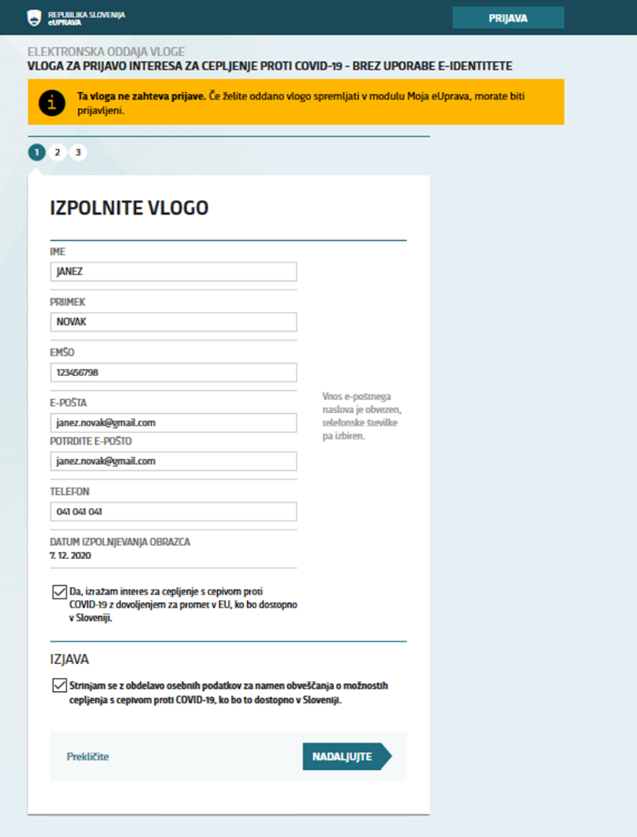
Izpolnite in oddajte zahtevane podatke.
Oddaja vloge brez uporabe e-identitete

Slide 6
Po uspešni oddaji boste na elektronski naslov prejeli potrdilo o oddani nameri za cepljenje proti COVID-19.

